Slide 1



APLICACIONES – CIENCIAS MOVIMIENTO HUMANO:
DEPORTES DE CONJUNTO:
Voleibol, Baloncesto, Softbol, Balonpié
http://www.saludmed.com/entrenadeportesindividuales/entrenadeportesconjunto.html
Prof. Edgar Lopategui Corsino
M.A., Fisiología del Ejercicio
Web: http://www.saludmed.com/
E-Mail: elopategui@intermetro.edu
Press PPTX: http://www.saludmed.com/
entrenadeportesindividuales/presentaciones/
Aplicaciones_Cs-Mov-Hum_Deportes-Conj.pptx

Slide 2


BOSQUEJO
Acceso a la: Presentación
Reflexión: Conocimiento previo
Propósito principal de la: Presentación
Dinámica: Inducción
Asuntos preliminares: Introducción
Entendimiento conceptual: Inicial
Aplicaciones: Deportes Conjunto
Preguntas: Dudas de la presentación
Cómo contactar al: Profesor
Notes:
2

Slide 3

Notes:
3

Slide 4
ACCESO A LA PRESENTACIÓN:
http://www.saludmed.com/
entrenadeportesindividuales/
presentaciones/
Aplicaciones_Cs-Mov-Hum_Deportes-Conj.pdf
Notes:
4

Slide 5

Notes:
5

Slide 6

APLICACIONES: DEPORTES DE CONJUNTO
* Vínculo de la Temática de otros Cursos Previos con la de Hoy *
La potencia es vital para …
Se entrena la agilidad en …
La recepción del saque requiere…
El lanzamiento de la bola demanda …
La biomecánica forma parte de …
El futbolista requiere entrenar…
El análisis muscular se considera ...
Las bolas medicinales sirven para …
El análisis de necesidades pretende …
El remate se caracterizan por …
Notes:
6

Slide 7

Notes:
7

Slide 8
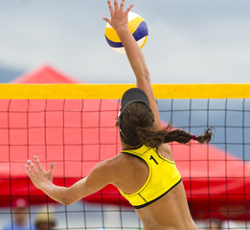
APLICACIONES – CIENCIAS MOV HUMANO:
DEPORTES DE CONJUNTO
EXPECTATIVA
PROPÓSITO DE LA PRESENTACIÓN
Explorar los usos que poseen las
metodologías evaluativas y del
entrenamiento físico-deportivo
para los deportes de conjunto,
coligado a las
ciencias del movimiento humano
Notes:
8

Slide 9

Notes:
9

Slide 10
CONCEPTOS CIENCIAS MOV HUM: AVALÚO
* Lista Focalizada*
Basado en la actividad previa, mencione tres ideas o conceptos, conectado con su experiencia académica teórica y práctica. Tienen 3 minutos para completar esta actividad:
1.
2.
3.
Notes:
10

Slide 11

Notes:
11

Slide 12
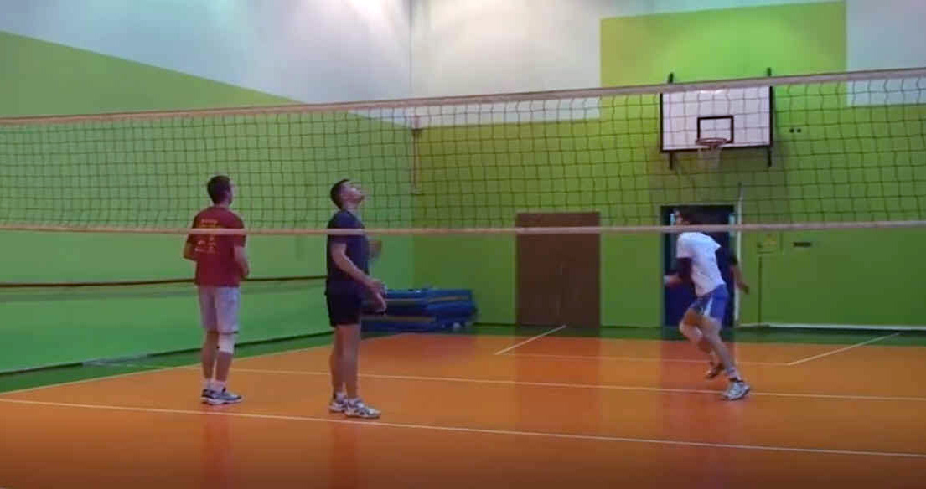
NOTA: Reproducido de: ilek88 (2012, 21 de mayo). Volleyball Trainingi [Archivo de video]. Recuperado de https://www.youtube.com/watch?v=4sRpsY7MECk
Notes:
12

Slide 13
CONCEPTOS CIENCIAS MOV HUM: AVALÚO
* Lista Focalizada*
Fundamentado en la presentación del video anterior, mencione tres términos, palabras o frases que puedan surgir de su pensamiento al ver tal película. Tienen 3 minutos para completar esta actividad:
1.
2.
3.
Notes:
13

Slide 14

Notes:
14

Slide 15
Dibuje sobre estos cuerpos celulares, que tú
piensas es el largo y cantidad de dendritas tú
posees en estos momentos:
Notes:
15

Slide 16

Notes:
16

Slide 17
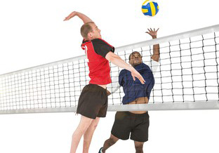
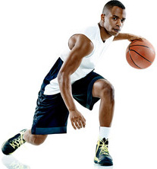
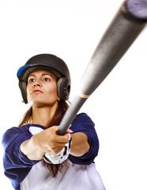
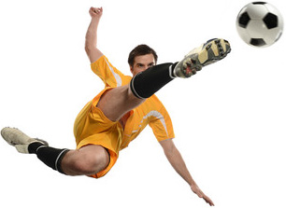
Voleibol
Baloncesto
Sóftbol
Fútbol
(Balonpié)
Notes:
17

Slide 18
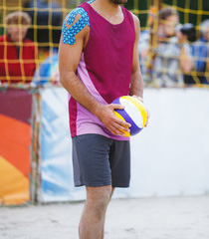
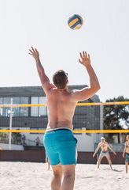
APLICACIONES – CIENCIAS MOV HUMANO:
DEPORTES DE CONJUNTO
DIMENSIONES PRÁCTICAS
Evaluación funcional y fisiológica
Entrenamiento físico-deportivo
Kinesiología: Análisis
muscular y articular
Análisis biomecánico
Lesiones deportivas
Notes:
18

Slide 19
APLICACIONES – CIENCIAS MOV HUMANO:
DEPORTES DE CONJUNTO
ANÁLISIS DE NECESIDADES
Cualidades físicas y motrices inherentes en el deporte
Entr
Kinesiología: Análisis
muscular y articular
Análisis biomecánico
Lesiones deportivas
Notes:
19

Slide 20


MOVIMIENTOS
Representan los constituyentes de una acción o destreza motriz
NOTA. Adaptado de: Motor Learning and Control. 8va ed., (pp. 3, 439), por R. A. Magill, 2007, New York, NY: McGraw-Hill Companies, Inc. Copyright 2007 por: The McGraw-Hill Companies, Inc.
Notes:
20

Slide 21

DESTREZA
Todo tipo de actividad, o tarea,
caracterizada por contemplar
un propósito o meta
NOTA. Adaptado de: Motor Learning and Control. 8va ed., (pp. 5, 442), por R. A. Magill, 2007, New York, NY: McGraw-Hill Companies, Inc. Copyright 2007 por: The McGraw-Hill Companies, Inc.
Notes:
21

Slide 22

DESTREZA
Un indicador
de calidad
respecto a la
ejecutoria o
al rendimiento
NOTA. Repoducido de: Motor Learning and Control. 8va ed., (pp. 5, 442), por R. A. Magill, 2007, New York, NY: McGraw-Hill Companies, Inc. Copyright 2007 por: The McGraw-Hill Companies, Inc.
Notes:
22

Slide 23
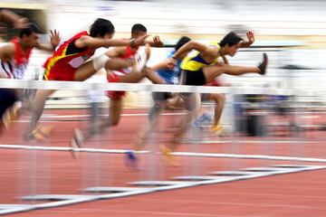
DESTREZA
MOTORA
Aquella actividad, o tarea, la cual demanda
la acción de un movimiento corporal voluntario,
sea de la region anatómica axial o apendicular, con la
expectativa de alcanzar una meta particular o propósito
NOTA. Adaptado de: Motor Learning and Control. 8va ed., (pp. 3, 439), por R. A. Magill, 2007, New York, NY: McGraw-Hill Companies, Inc. Copyright 2007 por: The McGraw-Hill Companies, Inc.
Notes:
23

Slide 24

DESTREZA
MOTORA
Implica el movimiento de
la cabeza, cuerpo o extremidades,
o una combinación de éstos
NOTA. Adaptado de: Motor Learning and Control. 8va ed., (pp. 3, 439), por R. A. Magill, 2007, New York, NY: McGraw-Hill Companies, Inc. Copyright 2007 por: The McGraw-Hill Companies, Inc.
Notes:
24

Slide 25
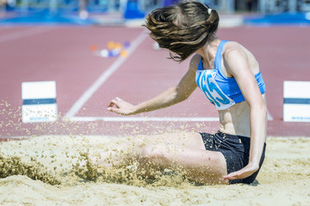
ACCIONES
Equivale a:
Destrezas Motoras
NOTA. Adaptado de: Motor Learning and Control. 8va ed., (pp. 5, 435), por R. A. Magill, 2007, New York, NY: McGraw-Hill Companies, Inc. Copyright 2007 por: The McGraw-Hill Companies, Inc.
Notes:
25

Slide 26
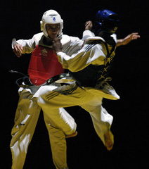
HABILIDAD
Un rasgo, o
capacidad,
general
de un individuo
NOTA. Reproducido de: Motor Learning and Control. 8va ed., (pp. 47, 435), por R. A. Magill, 2007, New York, NY: McGraw-Hill Companies, Inc. Copyright 2007 por: The McGraw-Hill Companies, Inc.
Notes:
26

Slide 27

HABILIDAD
Se encuentra
determinada por
el potencial que
posee la persona
para lograr la
ejecutoria de unas
destrezas específicas
NOTA. Reproducido de: Motor Learning and Control. 8va ed., (pp. 47, 435), por R. A. Magill, 2007, New York, NY: McGraw-Hill Companies, Inc. Copyright 2007 por: The McGraw-Hill Companies, Inc.
Notes:
27

Slide 28
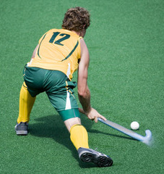
HABILIDAD
MOTORA
Una habilidad
vinculada
específicamente
con la
ejecutoria de una
destreza motora
NOTA. Reproducido de: Motor Learning and Control. 8va ed., (pp. 47, 439), por R. A. Magill, 2007, New York, NY: McGraw-Hill Companies, Inc. Copyright 2007 por: The McGraw-Hill Companies, Inc.
Notes:
28

Slide 29
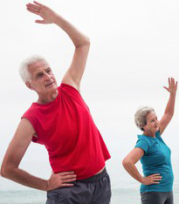
TIPOS DE:
MOVIMIENTO HUMANO
Actividad física
Ejercicio
Deportes
Actividades
recreativas
activas
Notes:
29

Slide 30

EDUCACIÓN
“Proceso formal o informal,
por el cual se perfeccionan
las potencialidades
del educando.”
NOTA. Reproducido de: Introducción a la Educación. (p. 1), por A. Lopez Yustos, 1994, San Juan, PR: Publicaciones Puertorriqueñas, Inc.. Copyright 1994 por Publicaciones Puetrtorriqueñas.
Notes:
30

Slide 31
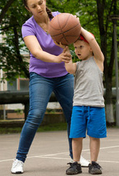
EDUCACIÓN
FÍSICA
Proceso educativo
que emplea el
movimiento humano
como medio para
lograr el desarrolllo
óptimo de la aptitud
física, mental,
emocional y social cultural
Notes:
31

Slide 32

DEPORTES
Tipo de actividad física institucionalizada,
estructurada, organizada y competitiva,
con metas bien definidas y gobernada por
reglas específicas, donde se destacan
esfuerzos físicos vigorosos, el uso de
destrezas deportivas o motoras
relativamente complejas y la aplicación de
estrategias, con el fin de alcanzar un
rendimiento exitoso mediante la
superación de un adversario en
competición o la demostración de
aptitudes particulares
Notes:
32

Slide 33
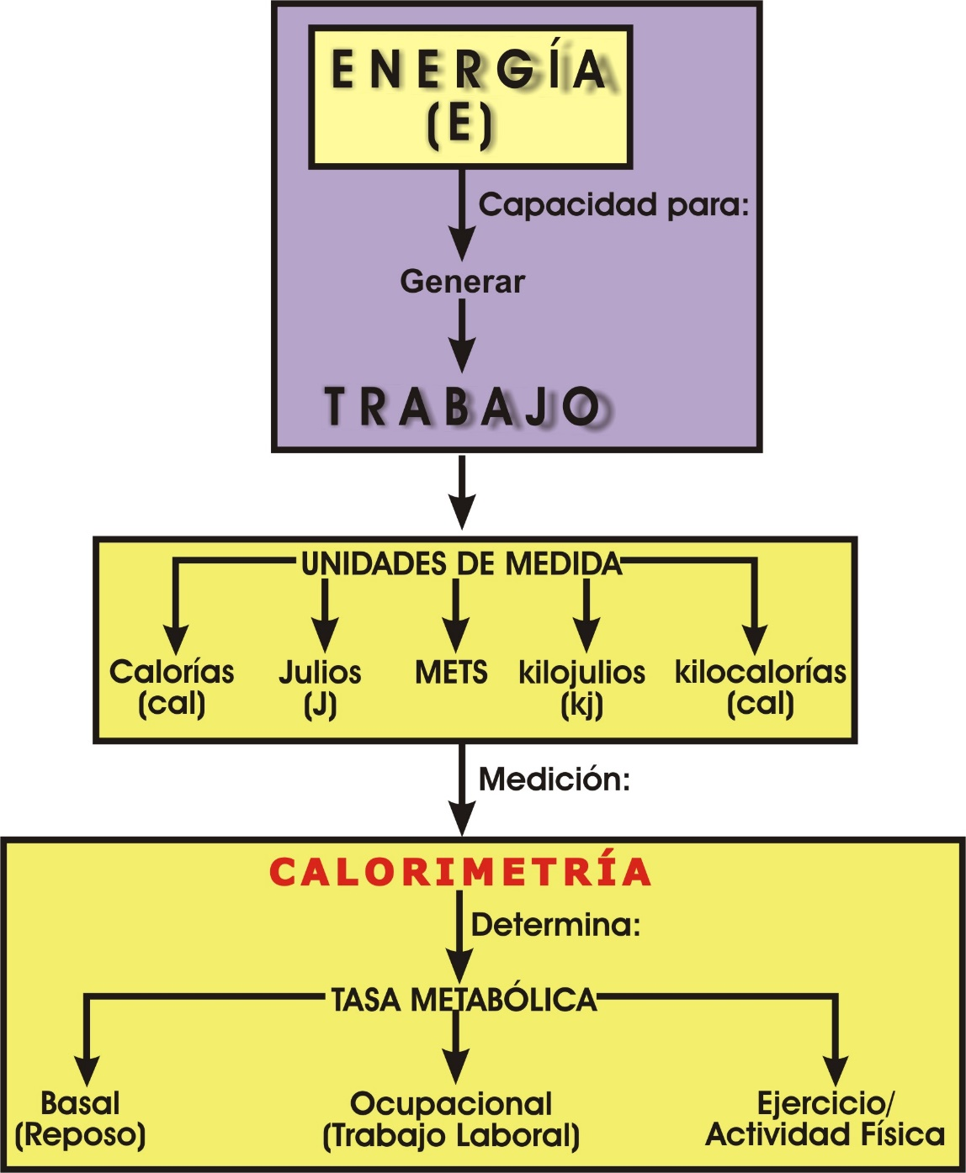
NOTA. Adaptado de: Sports and Exercise Nutrition. 5ta. ed.; (pp. 134, 184-185, 186, 190), por W. D. McArdle, F. I. Katch, & V. I. Katch, 2013, Philadelphia: Lippincott Williams & Wilkins. Copyright 2013 por Lippincott Williams & Wilkins, a Wolters Kluwer business; Fisiología del Esfuerzo y del Deporte. 5ta. ed.; (pp. 116, 130), por J. H. Wilmore, & D. L. Costill, 2004, Barcelona, España: Editorial Paidotribo. Copyright 2004 por Jack H. Wilmore y David L. Costill; Exercise Physiology: Human Bionergetics and its Applications. 2da. ed.; (pp. 16, 38-39, 46), por G. A. Brooks, T. D. Fahey, & T. P. White, 1996, Mountain View, CA: Mayfield Publishing Company. Copyright 1996 por Mayfield Publishing Company.
Notes:
33

Slide 34
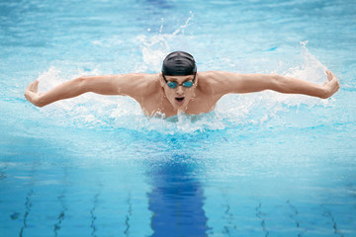
KINESIOLOGÍA
Estudio de los movimientos humanos,
y no humanos (i.e, animales), su ejecutoria
y función, desde las vertientes de las ciencias
que responden a la biomecánica, anatomía,
psicología y neurociencia
NOTA. Adaptado de: Kinesiology in Physical Education. (p. 1), por J. Bird, 2018, United Kingdon, UK: ED-Tech Press. Copyright 2018 por: ED-Tech Press. Recuperado de http://ebookcentral.proquest.com
Notes:
34

Slide 35
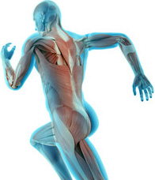
KINESIOLOGÍA
Estudia la
actividad física,
y cómo ésta
afecta la salud
y calidad de vida
del individuo, o a
un colectivo,
bajo diversos
contextos y tipos
de poblaciones
NOTA. Adaptado de: American Kinesiology Association [AKA], 2014; Ontario Kinesiology Association [OKA], 2014
Notes:
35

Slide 36
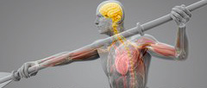
NEUROPLASTICIDAD
Denota cómo se asocia el movimiento
(e.g., destrezas motoras) a los
cambios (adaptaciones o mal-adpataciones)
a nivel del encéfalo
NOTA. Adaptado de: Kinesiology in Physical Education. (p. 3), por J. Bird, 2018, United Kingdon, UK: ED-Tech Press. Copyright 2018 por: ED-Tech Press. Recuperado de http://ebookcentral.proquest.com
Notes:
36

Slide 37

REDUNDANCIA MOTORA
Indica que para cualquier tarea que puede
realizar el cuerpo humano, existe una gran
variedad de maneras que el sistema nervioso
puede lograr tal tarea, esto desde la perspectiva
de la redundancia kinemática, redundancia
muscular u redundancia de la unidad motora
NOTA. Adaptado de: Kinesiology in Physical Education. (pp. 5-6), por J. Bird, 2018, United Kingdon, UK: ED-Tech Press. Copyright 2018 por: ED-Tech Press. Recuperado de http://ebookcentral.proquest.com
Notes:
37

Slide 38

KINEMÁTICA
Rama de la mecánica que describe el movimiento
de los puntos, cuerpos (objetos) y sistemas de
cuerpos (grupo de objetos), sin considerar
la masa de estas fuerzas
que causan el movimiento.
Describe la “geometría del movimiento”
NOTA. Adaptado de: Kinesiology in Physical Education. (p. 8), por J. Bird, 2018, United Kingdon, UK: ED-Tech Press. Copyright 2018 por: ED-Tech Press. Recuperado de http://ebookcentral.proquest.com
Notes:
38

Slide 39

ACTIVIDAD FÍSICA
Cualquier movimiento
humano producido
por los músculos
esqueléticos, lo cual
resulta en gasto
energético
Notes:
39

Slide 40
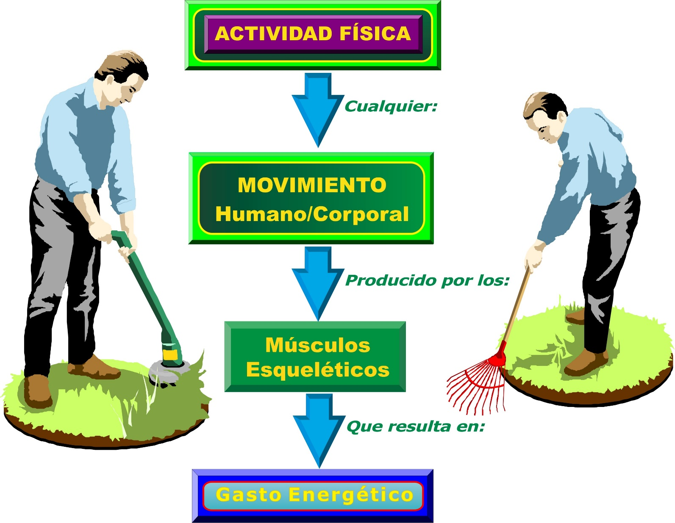
NOTA. Adaptado de: "Physical Activity, Exercise, and Physical Fitness: Definitions and Distinctions for Health-Related Research", por: C. J. Caspersen, K. E. Powell, y G. M. Christensen, 1985, Public Health Reports, 100(2), p. 126. Recuperado de http://pubmedcentralcanada.ca/pmcc/articles/PMC1424733/pdf/pubhealthrep00100-0016.pdf
Notes:
40

Slide 41

ACTIVIDAD FÍSICA
La energía requerida para
ejecutar cualquier tipo de
movimiento físico,
específicamente cuando
el organismo human no
se encuentra sentado o
o recostado
NOTA. Adaptado de: Health & Welness. 12th ed., (p. 151), por G. E. Gordon & E. Golanty, 2016, Burlington, MA: Jones & Bartlett Learning. Copyright 2016 por: Jones & Bartlett Learning, LLC, an Ascend Learning Company
Notes:
41

Slide 42

ACTIVIDAD FÍSICA
La energía requerida para
ejecutar cualquier tipo de
movimiento físico,
específicamente cuando
el organismo human no
se encuentra sentado o
o recostado
NOTA. Adaptado de: Health & Welness. 12th ed., (p. 151), por G. E. Gordon & E. Golanty, 2016, Burlington, MA: Jones & Bartlett Learning. Copyright 2016 por: Jones & Bartlett Learning, LLC, an Ascend Learning Company
Notes:
42

Slide 43

ACTIVIDAD
FÍSICA
Movimientos
voluntarios
intencionales,
dirigidos hacia el
logro de una meta
identificable
NOTA. Reproducido de Newell, K.M. (1990a). Physical activity, knowledge types, and degree programs. Quest, 42, 243-268.
Notes:
43

Slide 44

ACTIVIDAD FÍSICA
Todo aquel movimiento,
caracterizado por ser
intencional, voluntario,
y dirigido hacia un
propósito definido,
es decir, el logro de
una meta identificable
NOTA. Reproducido de: “Introduction to Kinesiology", por: C. J. Caspersen, K. E. Powell & J. C. Harris, 2013. En S. J. Hoffman (Ed.), Introduction to Kinesiology: Studying Physical Activity. 4ta. ed., (p. 7). Champaign, IL: Human Kinetics. Copyright 2013 por: Human Kinetics
Notes:
44

Slide 45

ACTIVIDAD FÍSICA
Movimiento voluntario, el cual
se realiza de for forma
intencional, con el fin de
alcanzar una meta específica
en el deporte, ejercicio, o en
cualquiel otro escenario de
experiencia
NOTA. Reproducido de: “Introduction to Kinesiology", por: C. J. Caspersen, K. E. Powell & J. C. Harris, 2013. En S. J. Hoffman (Ed.), Introduction to Kinesiology: Studying Physical Activity. 4ta. ed., (p. 8). Champaign, IL: Human Kinetics. Copyright 2013 por: Human Kinetics
Notes:
45

Slide 46

LA ACTIVIDAD FÍSICA OCURRE BAJO
LOS SIGUIENTES CONTEXTOS:
Tareas regulares en el hogar:
Lavando el piso, jardinería, cuidando los niños
Movimientos realizados en el trabajo:
Caminar del escritorio al elevador, como mozo en un restaurant, trabajo de construcción y otros
Actividades recreativas:
Bailar, caminando, jugando tenis de campo
Ejecutorias basadas en destrezas:
Entrenamiento físico-deportivo
NOTA. Reproducido de: Health & Welness. 12th ed., (p. 151), por G. E. Gordon & E. Golanty, 2016, Burlington, MA: Jones & Bartlett Learning. Copyright 2016 por: Jones & Bartlett Learning, LLC, an Ascend Learning Company
Notes:
46

Slide 47
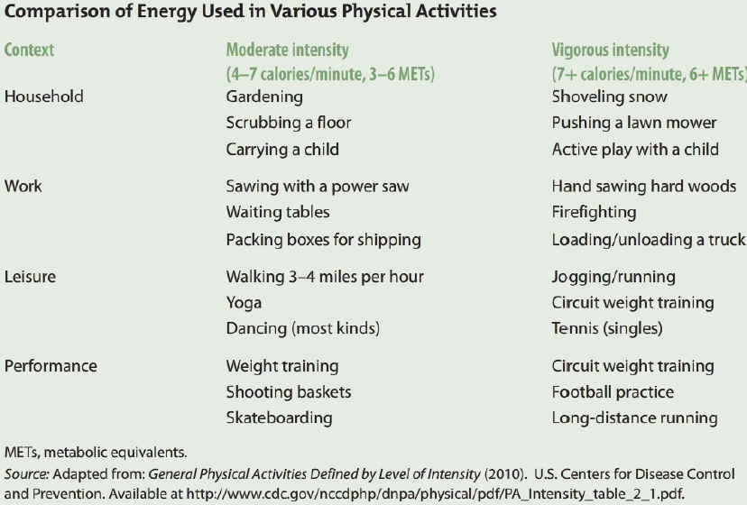
LA ACTIVIDAD FÍSICA OCURRE BAJO LOS SIGUIENTES CONTEXTOS
NOTA. Reproducido de: Health & Welness. 12th ed., (p. 151), por G. E. Gordon & E. Golanty, 2016, Burlington, MA: Jones & Bartlett Learning. Copyright 2016 por: Jones & Bartlett Learning, LLC, an Ascend Learning Company
Notes:
47

Slide 48

LA ACTIVIDAD FÍSICA SE PUEDE MEDIR EN TÉRMINOS DE:
Calorías usadas por minuto:
Una caloría puede proveer energía hasta aproximadamente 25 pasos de caminata
Equivalencias metabólicas (METs) :
Aproximadamente, 1 MET equivale a 1.2 calorías
Nivel de actividad física (PAL) :
Es una medida de la cantidad de energía gastada por día y sobre aquella requerida para el metabolismo basal o en reposo
NOTA. Reproducido de: Health & Welness. 12th ed., (pp. 152, 574), por G. E. Gordon & E. Golanty, 2016, Burlington, MA: Jones & Bartlett Learning. Copyright 2016 por: Jones & Bartlett Learning, LLC, an Ascend Learning Company
Notes:
48

Slide 49
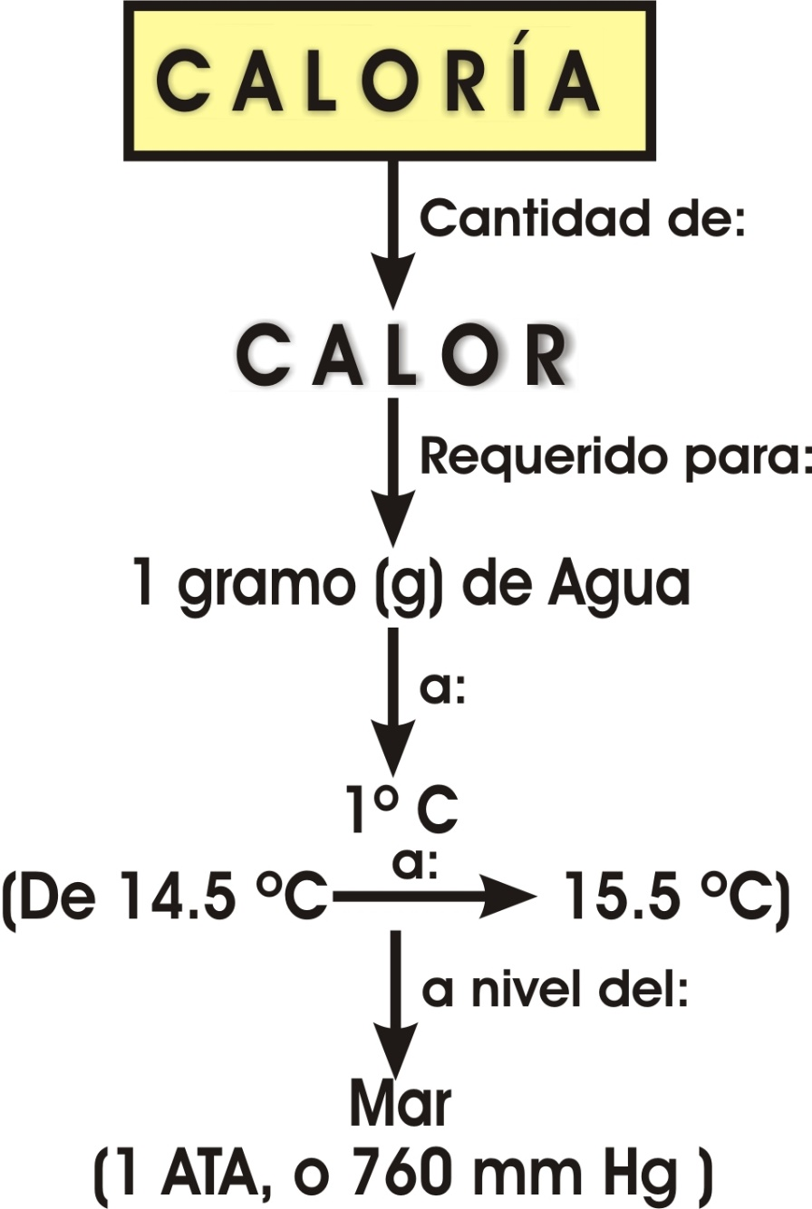
NOTA. Adaptado de: Exercise Physiology Integrating Theory and Application. (p. 54), por W. J. Kraemer, S. J. Fleck, y M. R. Deschenes, 2012, Philadelphia: Lippincott Williams & Wilkins. Copyright 2012 por: Lippincott Williams & Wilkins, a Wolte Kluwer business. Sports and Exercise Nutrition. 4ta.. ed.; (p. 184), por W. D. McArdle, F. I. Katch, & V. I. Katch, 2013, Philadelphia: Lippincott Williams & Wilkins. Copyright 2013 por Lippincott Williams & Wilkins, a Wolters Kluwer business; Fisiología del Esfuerzo y del Deporte. 5ta. ed.; (p. 116,), por J. H. Wilmore, & D. L. Costill, 2004, Barcelona, España: Editorial Paidotribo. Copyright 2004 por Jack H. Wilmore y David L. Costill.
Notes:
49

Slide 50
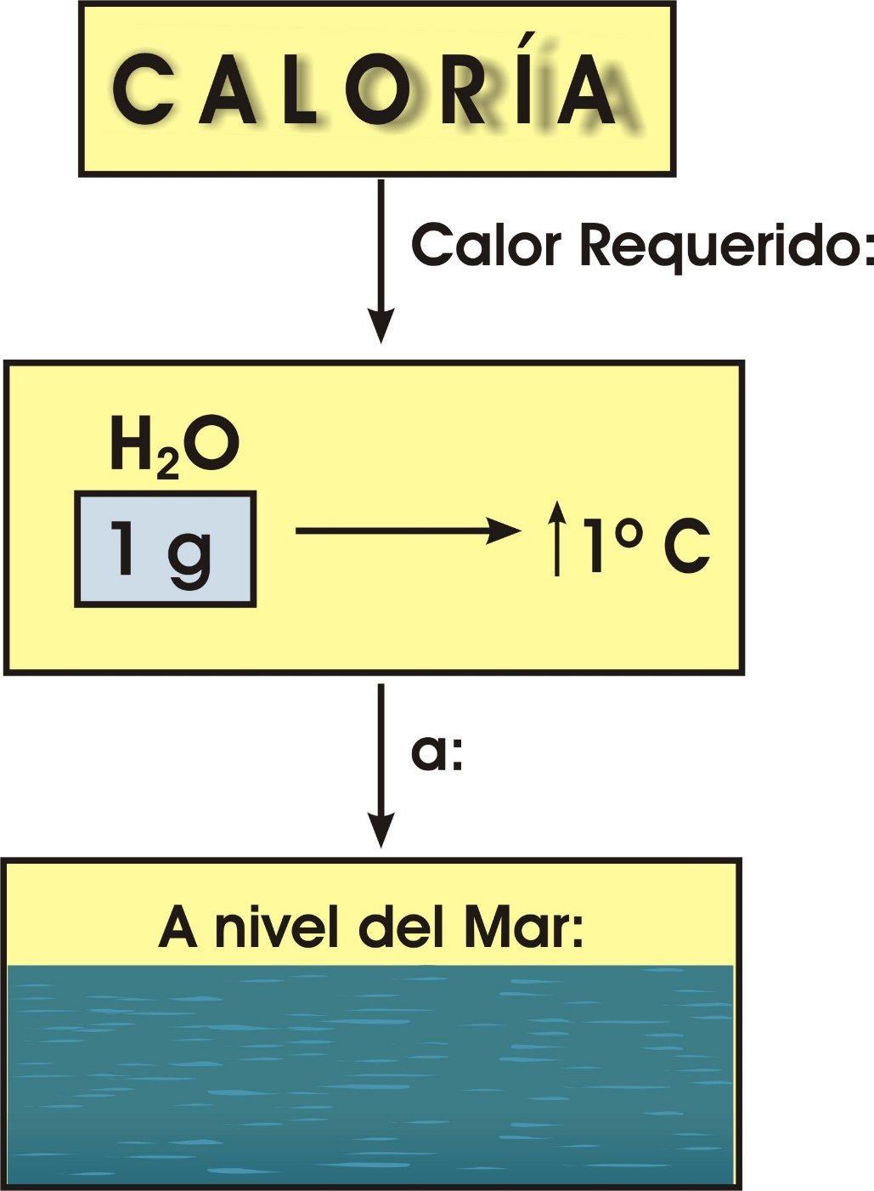
NOTA. Adaptado de: Exercise Physiology Integrating Theory and Application. (p. 54), por W. J. Kraemer, S. J. Fleck, y M. R. Deschenes, 2012, Philadelphia: Lippincott Williams & Wilkins. Copyright 2012 por: Lippincott Williams & Wilkins, a Wolte Kluwer business. Sports and Exercise Nutrition. 4ta.. ed.; (p. 184), por W. D. McArdle, F. I. Katch, & V. I. Katch, 2013, Philadelphia: Lippincott Williams & Wilkins. Copyright 2013 por Lippincott Williams & Wilkins, a Wolters Kluwer business; Fisiología del Esfuerzo y del Deporte. 5ta. ed.; (p. 116,), por J. H. Wilmore, & D. L. Costill, 2004, Barcelona, España: Editorial Paidotribo. Copyright 2004 por Jack H. Wilmore y David L. Costill.
Notes:
50

Slide 51
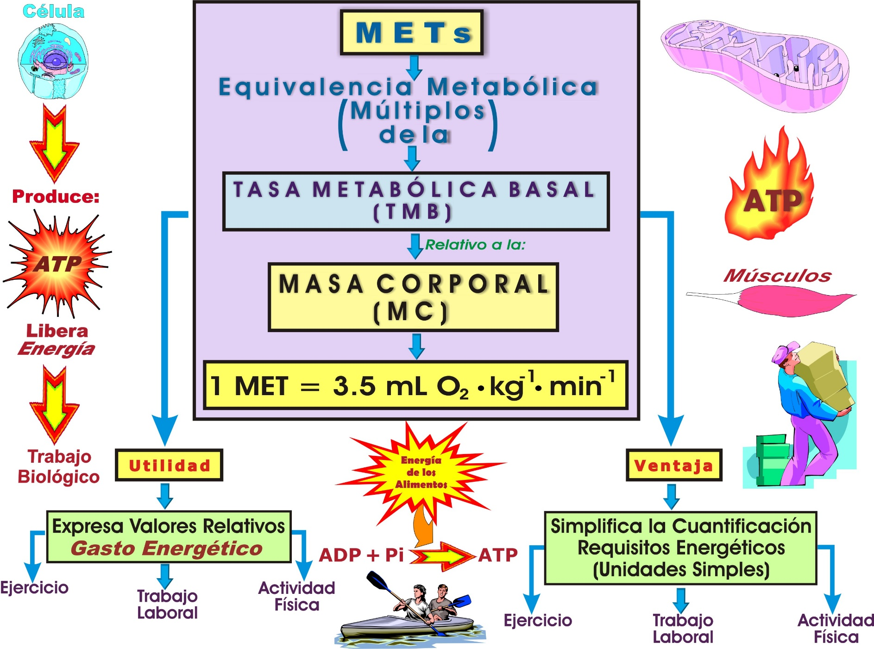
Notes:
51

Slide 52

NIVEL DE
ACTIVIDAD FÍSICA (PAL)
Representa la cantidad de
expendio energético por
día, sobre aquella energía
requerida para mantener
la actividad de la tasa
metabólica basal (en
reposo)
NOTA. Adaptado de: Health & Welness. 12th ed., (pp. 152, 574), por G. E. Gordon & E. Golanty, 2016, Burlington, MA: Jones & Bartlett Learning. Copyright 2016 por: Jones & Bartlett Learning, LLC, an Ascend Learning Company
Notes:
52

Slide 53
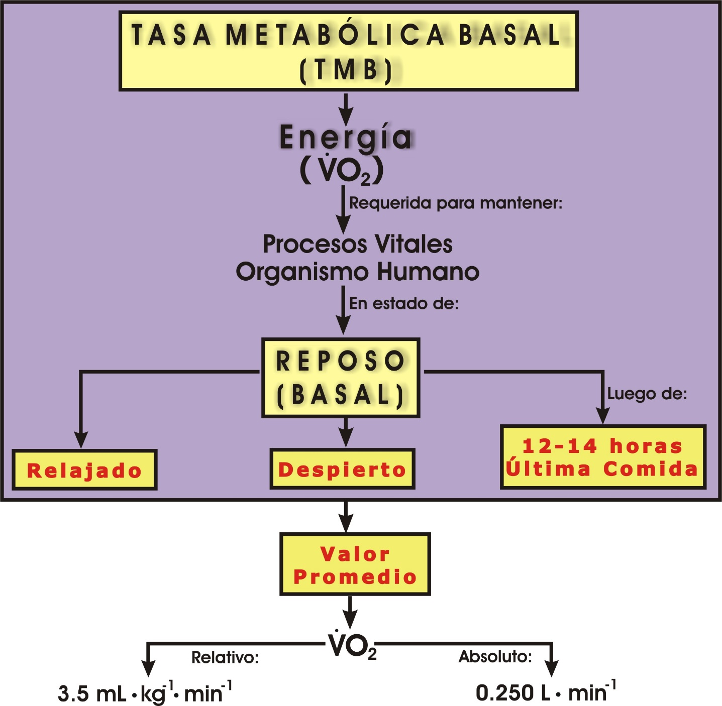
NOTA. Adaptado de: Exercise Physiology Integrating Theory and Application. (pp. 56, 341), por W. J. Kraemer, S. J. Fleck, y M. R. Deschenes, 2012, Philadelphia: Lippincott Williams & Wilkins. Copyright 2012 por: Lippincott Williams & Wilkins, a Wolte Kluwer business. Sports and Exercise Nutrition. 4ta.. ed.; (pp. 199-201), por W. D. McArdle, F. I. Katch, & V. I. Katch, 2013, Philadelphia: Lippincott Williams & Wilkins. Copyright 2013 por Lippincott Williams & Wilkins, a Wolters Kluwer business; Fisiología del Esfuerzo y del Deporte. 5ta. ed.; (p. 138,), por J. H. Wilmore, & D. L. Costill, 2004, Barcelona, España: Editorial Paidotribo. Copyright 2004 por Jack H. Wilmore y David L. Costill.
Notes:
53

Slide 54

NEAT
Las siglas, del ingles,
significan:
Nonexercise Activity
Thermogenesis, que
en español sería:
Termogénesis de las
Actividades No
Asociadas al Ejercicio
NOTA. Información de: "NEAT – non-exercise activity thermogenesis – egocentric & geocentric environmental factors vs. biological regulation", por: J. A. Levine, & C. M. Kotz, 2005, Acta Physiologica Scandinavica, 184(4), 309-318. Recuperado de la base de datos de EBSCOhost (Academic Search Premier)
Notes:
54

Slide 55
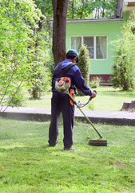
NEAT
Aquellas
actividades
que no pertenecen
al grupo de
ejercicios o físicos
o deportes
NOTA. Información de: "NEAT – non-exercise activity thermogenesis – egocentric & geocentric environmental factors vs. biological regulation", por: J. A. Levine, & C. M. Kotz, 2005, Acta Physiologica Scandinavica, 184(4), 309-318. Recuperado de la base de datos de EBSCOhost (Academic Search Premier)
Notes:
55

Slide 56

Nonexercise Activity Thermogenesis: NEAT
Termogénesis de las Actividades no Asociadas con el Ejercicio Físico:
Importancia:
Costo metabólico de algunas actividades NEAT:
Son suficientes para asistir en las medidas preventivas, y terapéuticas, para el problema de la obesidad:
NOTA. Información de: " Compendium of physical activities: an update of activity codes and MET intensities ", por: B. E. Ainsworth,, W. L.Haskell,, M. C.Whitt,, M. L. Irwin,, A. M. Swartz,, S. J., Strath, W. L., O'Brien, D. R. Jr, Bassett, K. H. Schmitz,, P. O. Emplaincourt,, D. R. Jr, Jacobs, & A. S. Leon, 2000, Medicine & Science in Sports & Exercise, 32(9 Suppl), S498-S504. Recuperado de http://ocw.um.es/cc.-de-la-salud/alimentacion-y-nutricion-actuales/otros-recursos-1/or-f-003.pdf
Notes:
56

Slide 57

NIVELES DE
ACTIVIDAD FÍSICA
Sedentario – PAL menor que 1.4:
La cantidad diaria de energía generada para el mantenimiento de toda forma de movimiento, es menos de 1.4 veces la energía generada por el metabolism basal
Moderado – PAL entre 1.4 y 1.7:
Vigoroso – PAL mayor que 1.7:
NOTA. Reproducido de: Health & Welness. 12th ed., (p. 152), por G. E. Gordon & E. Golanty, 2016, Burlington, MA: Jones & Bartlett Learning. Copyright 2016 por: Jones & Bartlett Learning, LLC, an Ascend Learning Company
Notes:
57

Slide 58
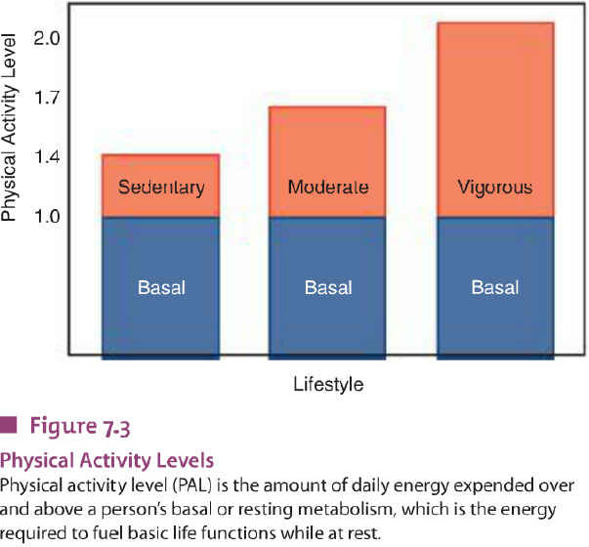
NOTA. Reproducido de: Health & Welness. 12th ed., (pp. 152, 574), por G. E. Gordon & E. Golanty, 2016, Burlington, MA: Jones & Bartlett Learning. Copyright 2016 por: Jones & Bartlett Learning, LLC, an Ascend Learning Company
Notes:
58

Slide 59

EJERCICIO
Cualquier movimiento
humano previamente
organizado y planificado
que involucre grandes o
pequeños grupos
musculares, e impliquen
un gasto energético
dirigido hacia unos
propósitos especiales
NOTA. Adaptado de: ACSM, 2006, p. 3; Caspersen, Powel & Christensen, 1985; Kent, 1998, pp. 176-177.
Notes:
59

Slide 60
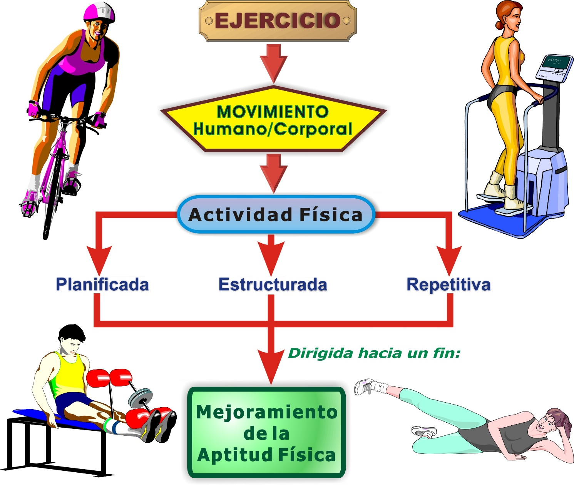
NOTA. Adaptado de: "Physical Activity, Exercise, and Physical Fitness: Definitions and Distinctions for Health-Related Research", por: C. J. Caspersen, K. E. Powell, y G. M. Christensen, 1985, Public Health Reports, 100(2), p. 128. Recuperado de http://pubmedcentralcanada.ca/pmcc/articles/PMC1424733/pdf/pubhealthrep00100-0016.pdf
Notes:
60

Slide 61
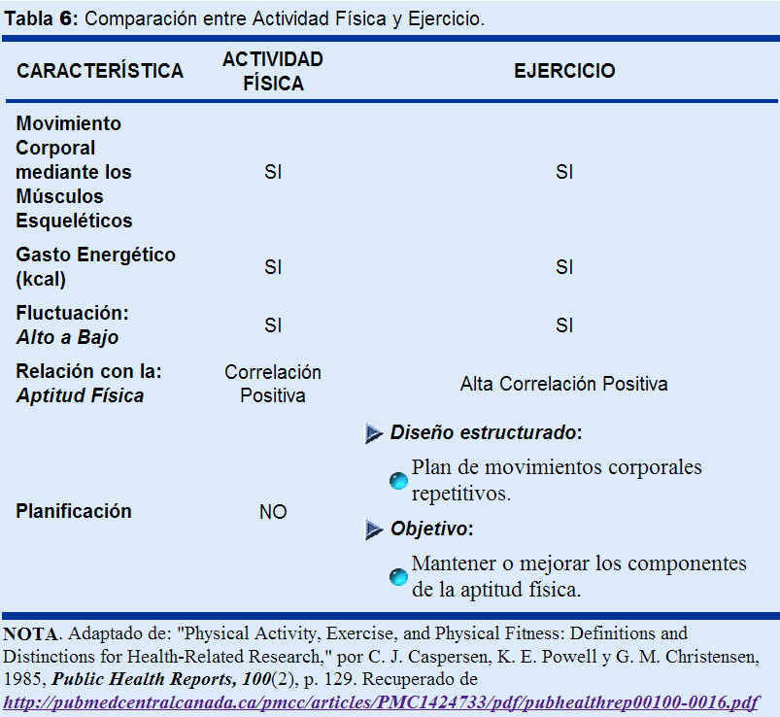
Notes:
61

Slide 62
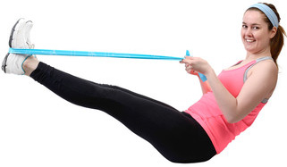
EJERCICIO
TERAPÉUTICO
La planificación e implementación de
movimientos corporales dirigidos al
tratamiento crónico (rehabilitación)
de traumas oseo-musculares o
incapacidades físicas
NOTA. Adaptado de: Therapeutic Exercise: Foundations and Techniques. 6ta. ed.; (p. 2), por C. Kisner, & L. A. Colby, 2012, Philadelphia, PA: F. A. Davis Company. Copyright 2012 por F. A. Company.
.
Notes:
62

Slide 63
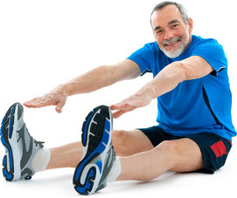
ESTILOS DE VIDA:
Activos
Evitar conductas de riesgo
Ejercicios y actividad física
Prevención de enfermedades y muerte prematura
Notes:
63

Slide 64
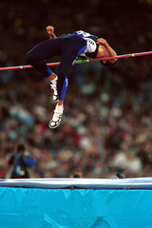
CINÉTICA
El estudio de las acciones
generadas por las fuerzas
que se encuentran
vinculadas con el
el movimiento humano
NOTA. Adaptado de: Basic Biomechanics. 6ta. ed.; (pp. 3, 519), por S. J. Hall, 2012, New York: The McGraw-Hill Companies, Inc. Copyright 2012 por the McGraw-Hill Companies, Inc.
Notes:
64

Slide 65
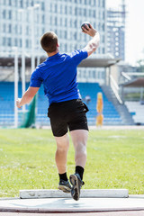
FUERZA
La acción de
empujar o halar
sobre el
cuerpo humano
NOTA. Información obtenida de: Basic Biomechanics. 6ta. ed.; (pp. 63, 518), por S. J. Hall, 2012, New York: The McGraw-Hill Companies, Inc. Copyright 2012 por the McGraw-Hill Companies, Inc.
Notes:
65

Slide 66

CADENA CINÉTICA
Sistemas orgánicos funcionales
(muscular/miofascial, articular y
nervioso) que operan
simultáneamente (unidad
functional integrado), con el fin
de establecer una eficiencia
estructural y funcional
NOTA. Adaptado de: “Chapter 1: Essential considerations in designing a rehabilitation program for the injured patient,” por W. E. Prentice. Rehabilitation Techniques for Sports Medicine and Athletic Training. 6ta. ed.; (p. 7), por W. E. Prentice (Ed.), 2015, Thorofare, NJ: SLACK incorporated. Copyright 2015 por William E. Prentice
Notes:
66

Slide 67
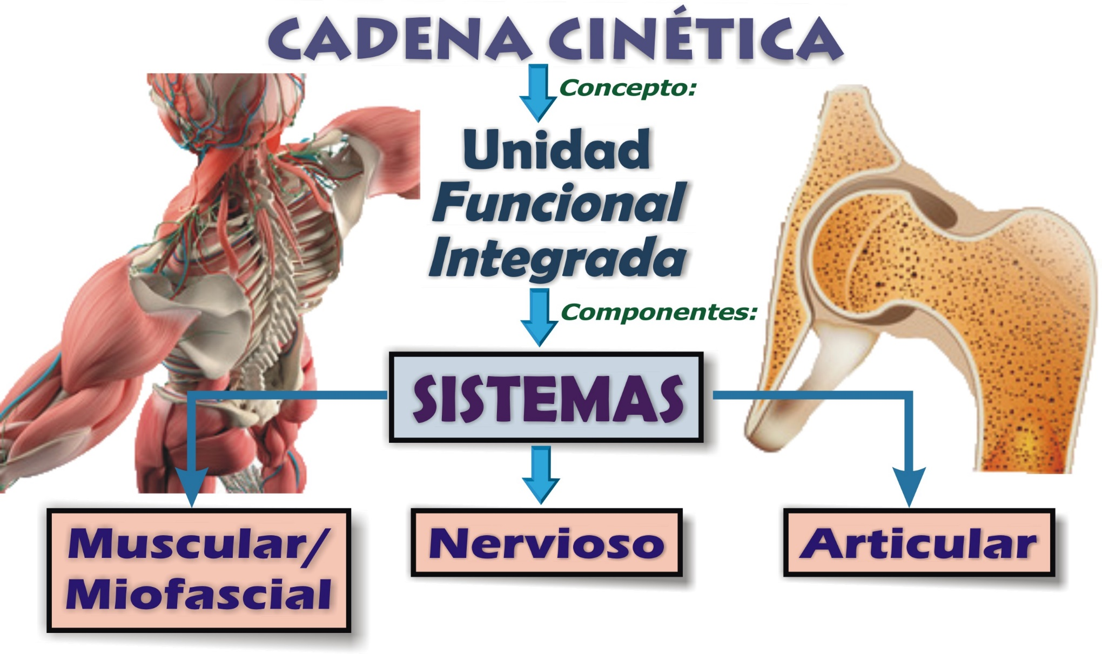
NOTA. Adaptado de: “Chapter 1: Essential considerations in designing a rehabilitation program for the injured patient,” por W. E. Prentice. Rehabilitation Techniques for Sports Medicine and Athletic Training. 6ta. ed.; (p. 7), por W. E. Prentice (Ed.), 2015, Thorofare, NJ: SLACK incorporated. Copyright 2015 por William E. Prentice
Notes:
67

Slide 68
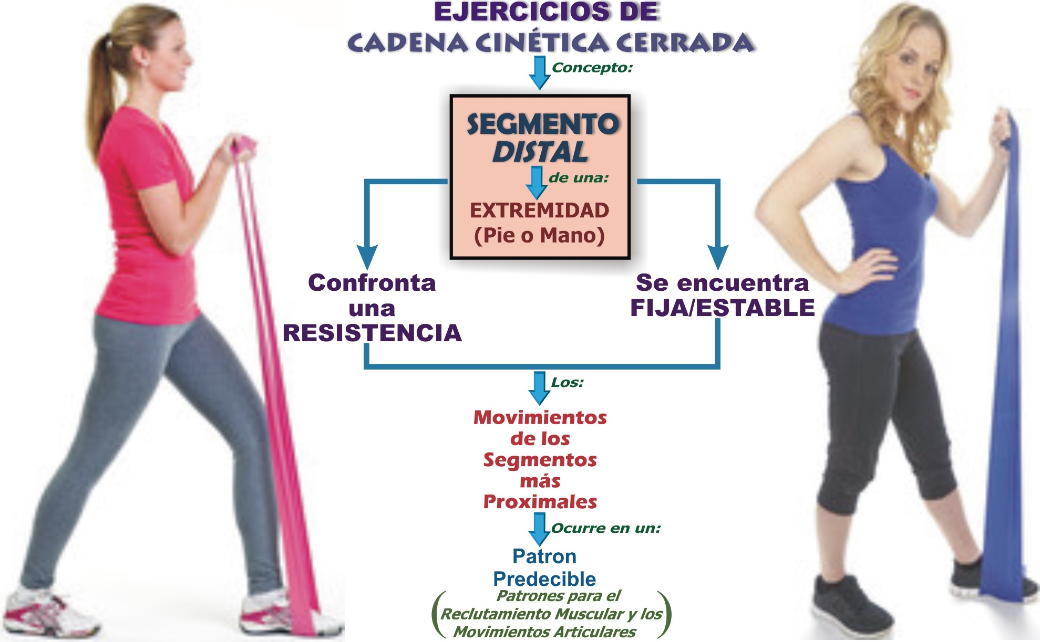
NOTA. Adaptado de: “Chapter 1: Essential considerations in designing a rehabilitation program for the injured patient,” por W. E. Prentice. Rehabilitation Techniques for Sports Medicine and Athletic Training. 6ta. ed.; (pp. 312, 333), por W. E. Prentice (Ed.), 2015, Thorofare, NJ: SLACK incorporated. Copyright 2015 por William E. Prentice
Notes:
68

Slide 69

NOTA. Adaptado de: “Chapter 1: Essential considerations in designing a rehabilitation program for the injured patient,” por W. E. Prentice. Rehabilitation Techniques for Sports Medicine and Athletic Training. 6ta. ed.; (pp. 312, 333), por W. E. Prentice (Ed.), 2015, Thorofare, NJ: SLACK incorporated. Copyright 2015 por William E. Prentice
Notes:
69

Slide 70

SALUD
Conjunto de acciones
dirigidas a establecer un
estado óptimo de
bienestar a nivel físico,
mental, emocional,
social, espiritual,
ecológico, ocupacional
y económica
Notes:
70

Slide 71

GRACIAS
Notes:
71

Slide 72
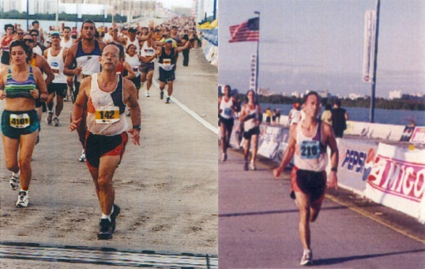
¿PREGUNTAS?
Notes:
72

Slide 73
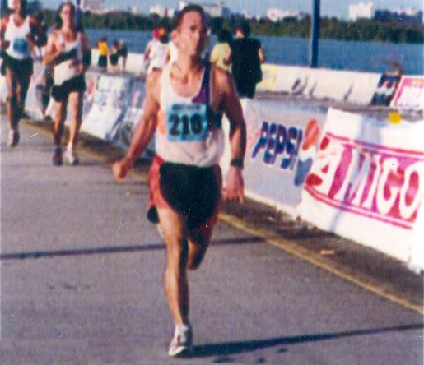
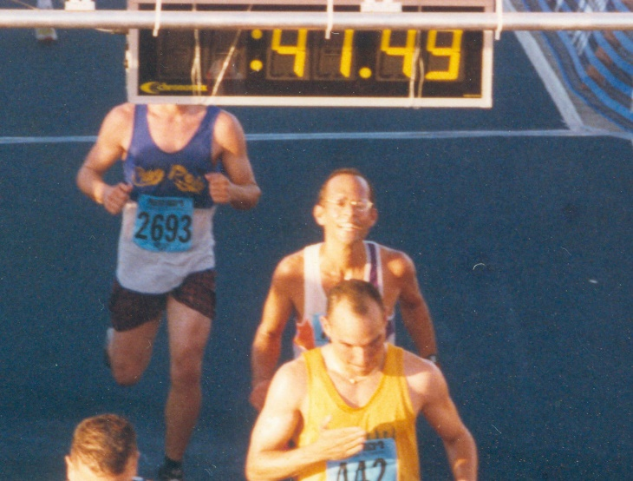
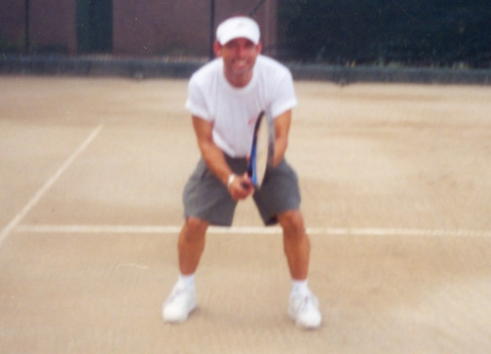
CONTACTO:
Correo electrónico:
elopategui@intermetro.edu
Dirección y Teléfono:
Universidad Interamericana de Puerto Rico
Recinto Metropolitano
Tel: 787-250-1912, X2286, 2245
Página Web:
www.saludmed.com
Notes:
73

